Slide 1
Categoria de Cores
Teoria Básica

Slide 2
Categoria e Família
Agora que você entende como as cores aparecem na tela e como configurar nossos aplicativos de design. Vamos falar sobre como podemos puxar e empurrar essas alavancas em nosso software de design e equilibrar nossos esquemas de cores e paletas.
O truque para obter paletas de cores realmente ótimas é ficar com uma categoria ou combinar uma categoria com neutros.
A melhor parte é que você só precisa encontrar 1 cor para fazer tudo combinar!
Para derivar essas diferentes categorias de cores, nos concentraremos em empurrar e puxar as alavancas de Matiz, Saturação e Brilho (HSB).

Slide 3
Categoria e Família
Tudo o que você precisa entender é a fórmula e a faixa segura de Saturação e Brilho para criar a paleta perfeita.
Para simplificar as coisas, agrupei as cores principais em 6 categorias de cores geralmente reconhecíveis.
Isso reflete a maneira como normalmente tendemos a nos referir às cores quando falamos sobre elas na vida cotidiana:

Slide 4
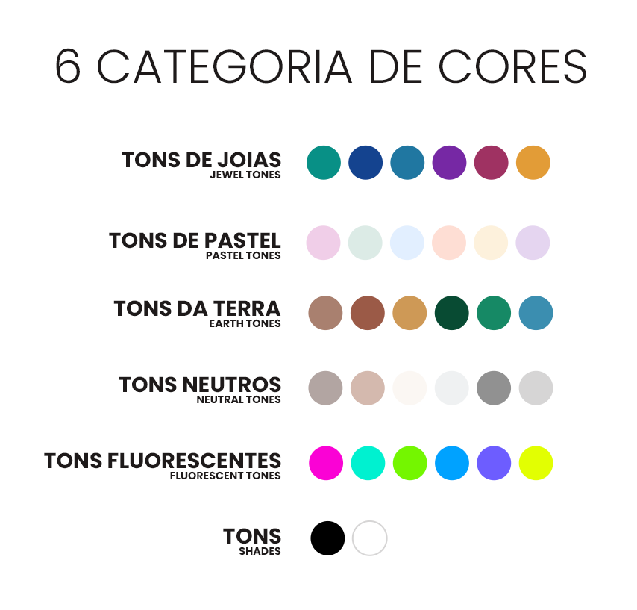

Slide 5
Jóias (Jewels)
S:83-73 - B: 76-56
Essas cores que são tons ricamente saturadas nomeadas para gemas, incluindo azul safira, vermelho rubi, roxo ametista, amarelo citrino e verde esmeralda. Pense na riqueza profunda de um colar de rubi vermelho ou uma coroa roxa real. Essas cores são régias, profundas e transmitem uma sensação de luxo.
Descobri que o ideal saturado e brilho para criar paletas de cores com tons de jóias, está com um valor de saturação (intervalo) entre e o valor de brilho entre eles.

Slide 6
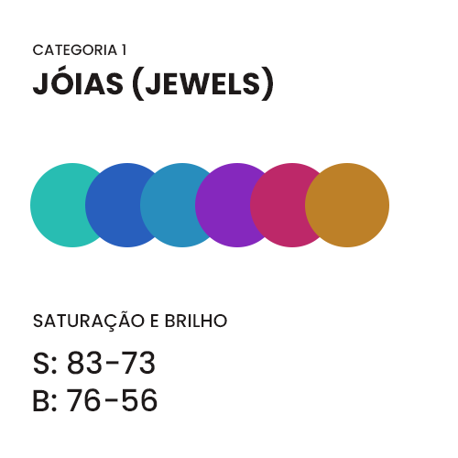

Slide 7
Pastel
S:14-21 - B: 89-96
As cores pastel pertencem à família pálida das cores. Rosa, malva e azul bebê são cores pastel comumente usadas, bem como cores como menta mágica, pêssego, pervinca e lavanda.
As cores desta família são geralmente descritas como "calmantes".
Criamos essas cores reduzindo a saturação e ajustando a tonalidade (arrastando para a área branca).

Slide 8
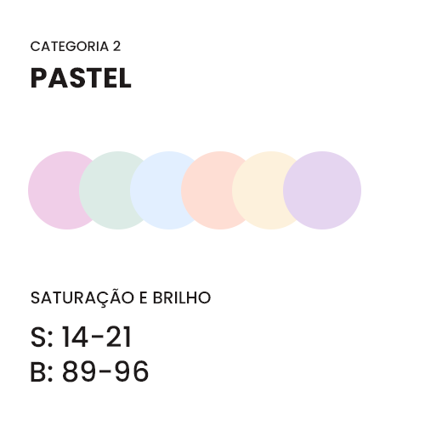

Slide 9
Cores da Terra (Earth Tones)
S: 36-41 - B: 77-36
Estas são cores comumente encontradas na natureza. Muitos tons de terra se originam de pigmentos de argila como umbre, ocre e sienna.
Eles podem ser criados combinando um tom puro com branco, preto ou cinza. Estes são considerados no sentido mais amplo uma cor neutra.
Eles são influenciados pelos tons das árvores, florestas, mares e céu e são suaves e planos para imitar as cores naturais.
Criamos tons de terra aumentando a saturação e ajustando o tom (arrastando para cinza).

Slide 10
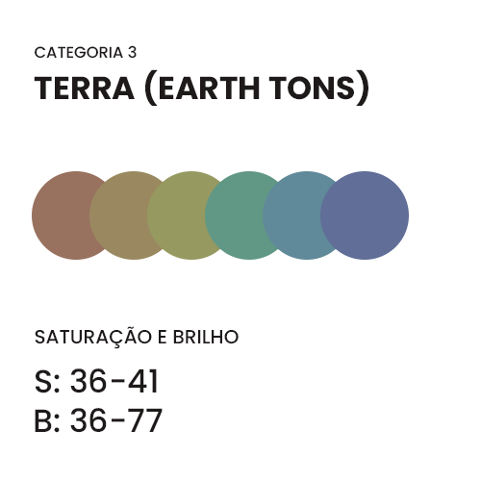

Slide 11
Neutras
S: 1-10 - B: 99-70
Cores neutras puras incluem preto, branco, bege e todos os cinzas, enquanto os neutros próximos incluem marrons, bege e cores mais escuras.
Estes são criados por cores dessaturantes. Eles podem ser combinados com qualquer uma das categorias acima para criar equilíbrio.
Criamos neutros diminuindo a saturação e ajustando o tom, matiz e sombra (arrastando para mais perto do lado branco/cinza/preto do seletor de cores)

Slide 12
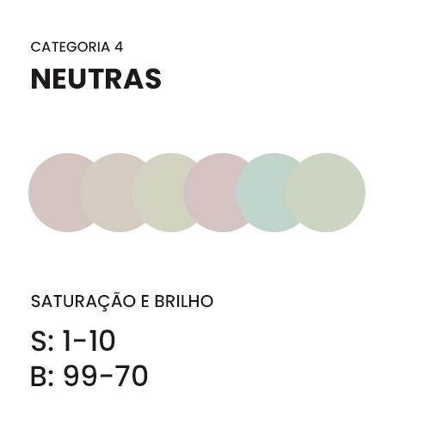

Slide 13
Fluorecêntes / Neon
S: 100-63 - B: 100-82
A fluorescência é um resultado da fotoluminescência. A cor fosforescente emite luz quando excitada por luz visível ou ultravioleta.
No mundo físico, isso é criado por tubos de néon ou cores de tinta reagentes ultravioleta, mas no mundo digital podemos obter esse mesmo efeito aplicando cores muito brilhantes e altamente saturadas aos nossos projetos.
Nós os criamos aumentando o brilho e o tom.

Slide 14
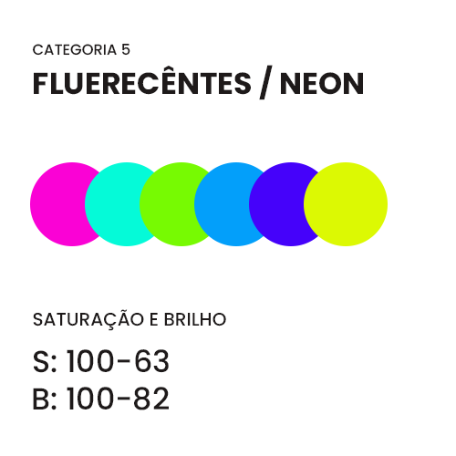
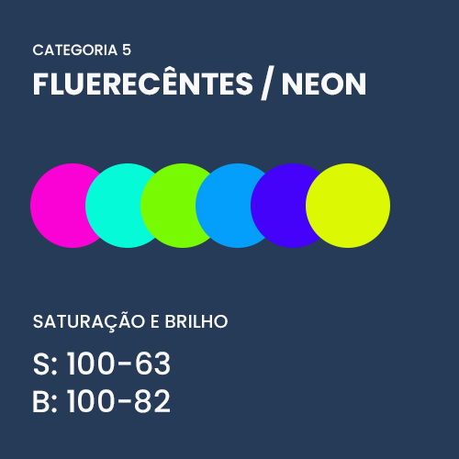

Slide 15
Shades
S: 0-0 - B: 0-100
Os dois tons principais são preto e branco (que normalmente não são considerados cores, mas sim a ausência de claro ou escuro ou a adição de tom puro ou tom puro), outros tons também incluem vários graus de cinza.

Slide 16
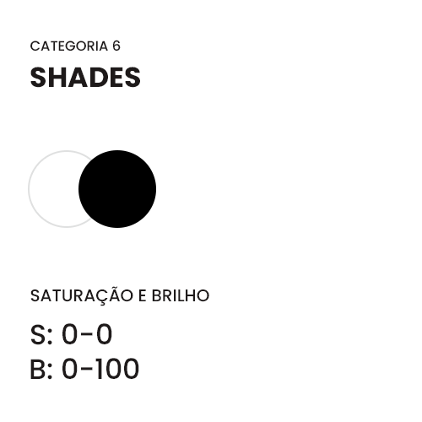

Slide 17
Por que normalmente não falamos de cores dessa forma?
Como designers digitais, tendemos a evitar essas categorizações de esquemas de cores porque a linguagem parece ser reservada para pintores, designers de impressão e designers de interiores que estão misturando cores físicas.
Mas em um nível prático, descobri que se referir à cor dessa maneira pode ser extremamente relacionável e útil no design da interface do usuário e da tela digital quando ainda estamos aprendendo a teoria das cores e acostumando nossos olhos a selecionar cores que combinam.
Não é uma ciência exata, mas você pode ver como pensar em cores dessa maneira e ter algumas alavancas e números para guiá-lo pode nos ajudar a criar paletas mais agradáveis e refinadas sem todas as suposições.

Slide 18
OBRIGADO
Até a próxima aula

